Slide 1

Цифровая практика
Тема:_«Цифровые архивы России. Поиск документов о героях войны »
Подготовила- Трофимова Ирина Николаевна– учитель истории и обществознания МОУ «Турунтаевская СОШ №1»

Slide 2
Электронный архив.
Оцифровка архивных документов
Электронный архив – это структурированная система хранения документации в электронном виде. Современные технологии позволяют хранить бумаги в отсканированном виде, помогая обеспечить сохранность и конфиденциальность документов и ускорить поиск необходимой информации.
Большой объем бумажной документации — это проблема, знакомая многим. Справиться с накопившемся объемом поможет создание электронного архива, это серьезно сэкономит время и облегчит работу с архивами любого объема. Оцифровка архивных документов является необходимостью в современном цифровом мире.

Slide 3
Цель практики:
Познакомиться с основными моментами процесса оцифровки архивных материалов и создания электронных архивов России

Slide 4
Задачи практики:
1. Познакомиться с цифровыми архивами РФ
2.Научиться работать с информацией электронных архивов
3.Научиться оцифровывать документы
4.Обработать необходимую информацию на сайте Министерства Обороны Р.Ф.
5. Оформить цифровой альбом «Правнуки о войне», создание личного архива

Slide 5
Тематический план теоретических занятий
№ | Тема | Кол-во часов | Продуктивно-творческое занятие
1. | Цифровые архивы, какие бывают? В чём необходимость? | 1 | 1.Создание ментальной карты «Цифровые архивы России» 2. Составление запроса в электронную приёмную.
2. | Что такое оцифровка документов? | 1 | 1. Оцифровка личных документов. Оцифровка фотографий.
3. | Экскурсия в редакцию газеты «Прибайкалец», Районный Архив. | 1 | 1.Оцифровка фотографий участников Великой Отечественной войны и тружеников тыла. 2.Распечатка портретов для участия в «Бессмертном полку».
4. | Портал Центрального архива Минобороны | 1 | Создание памятки, как работать с сайтом «Подвиг народа».
5 | Создание электронной странички на сайте школы «Помним, чтим, преклоняемся…..» | 3 | Оформление цифрового альбома учащихся 10 класса «Правнуки о войне», создание личного архива
 |  | Итого: 7 часов

Slide 6
Картотека источников цифровых архивов
Сведения в военном архиве - о людях, наградах, https://jur24pro.ru/populyarnye-temy/armiya/voennyy-arkhiv-glavnyy-voennyy-arkhiv-kak-poluchit-svedeniya-iz-voennogo-arkhiva/ jur24pro.ru
Какие сведения хранятся в военном архиве Источник: https://jur24pro.ru/populyarnye-temy/armiya/voennyy-arkhiv-glavnyy-voennyy-arkhiv-kak-poluchit-svedeniya-iz-voennogo-arkhiva/ jur24pro.ru
Как работает военный архив : https://jur24pro.ru/populyarnye-temy/armiya/voennyy-arkhiv-glavnyy-voennyy-arkhiv-kak-poluchit-svedeniya-iz-voennogo-arkhiva/ jur24pro.ru
Источник: https://jur24pro.ru/populyarnye-temy/armiya/voennyy-arkhiv-glavnyy-voennyy-arkhiv-kak-poluchit-svedeniya-iz-voennogo-arkhiva/ jur24pro.ru
https://jur24pro.ru/populyarnye-temy/armiya/voennyy-arkhiv-glavnyy-voennyy-arkhiv-kak-poluchit-svedeniya-iz-voennogo-arkhiva/ jur24pro.ru
Отделение наград (одиннадцатый отдел) : https://jur24pro.ru/populyarnye-temy/armiya/voennyy-arkhiv-glavnyy-voennyy-arkhiv-kak-poluchit-svedeniya-iz-voennogo-arkhiva/ © jur24pro.ru
http://ministerstvo-oborony.ru/arhiv-ministerstva-oborony-poisk-po-familii-archive-mil-ru/
https://ru-archaeology.livejournal.com/660565.html - Реестр российских архивов, предоставляющих удаленный доступ к оцифрованным архивным материалам
https://pikabu.ru/story/12_obshchedostupnyikh_internetarkhivov_4866106 - 12 общедоступных интернет-архивов

Slide 7
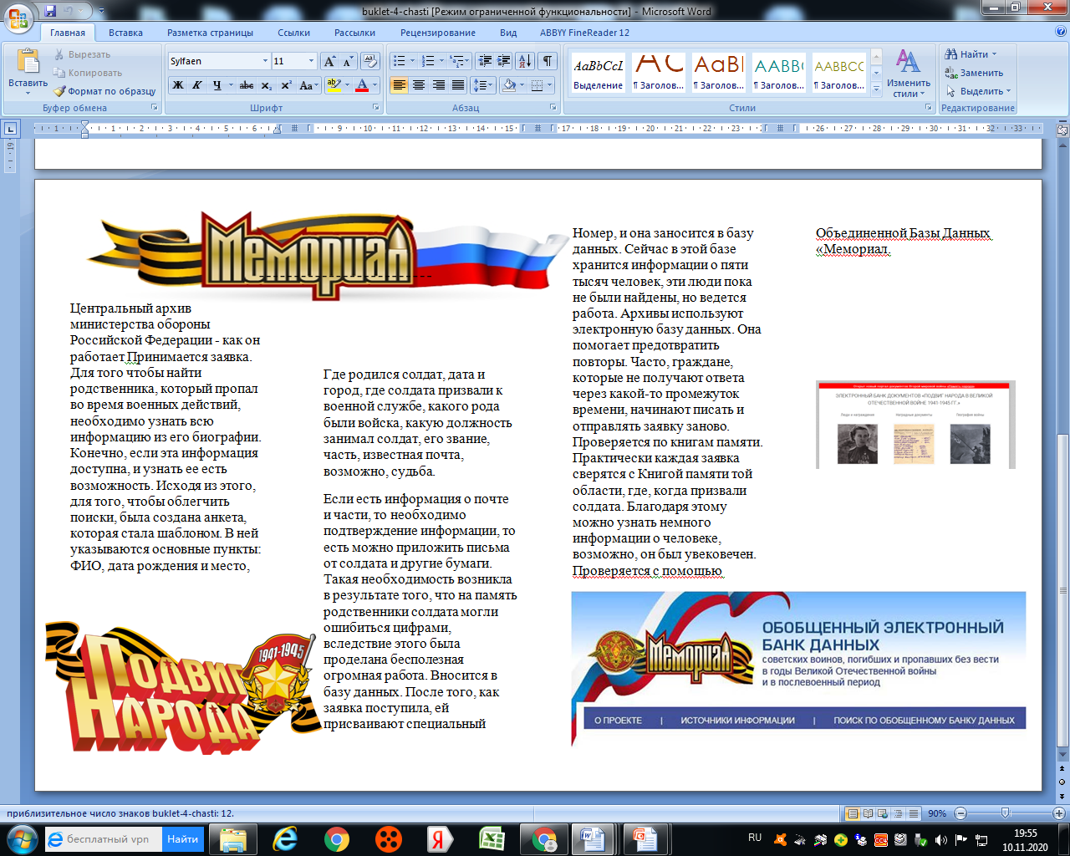
Как работает Центральный архив министерства обороны Российской Федерации

Slide 8
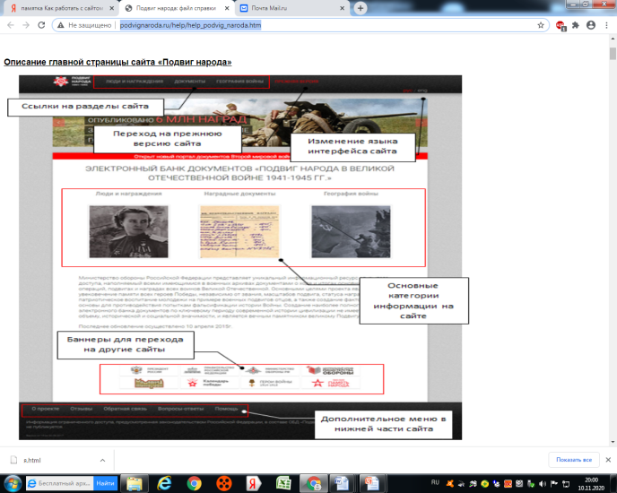
Как работать с сайтом Подвиг народа
Описание главной страницы
поиск:
по награждению;
(Поиск награждения)
Чтобы выполнить поиск информации о награжденных воинах с использованием их личных данных, необходимо:
нажать ссылку Поиск награждения в меню поиска информации на главной странице сайта «Подвиг народа»;
Откроется страница поиска информации о награждениях)
по календарю награждений;
по календарю боевых действий;
по географии боевых операций.
просмотр результатов поиска:
по награждению;
по календарю награждений;
по календарю боевых действий;
по географии боевых операций.
подписка на обновления;
работа с изображениями;
избранное;
обратная связь. http://podvignaroda.ru/help/help_podvig_naroda.htm - работа с сайтом «Подвиг народа»

Slide 9
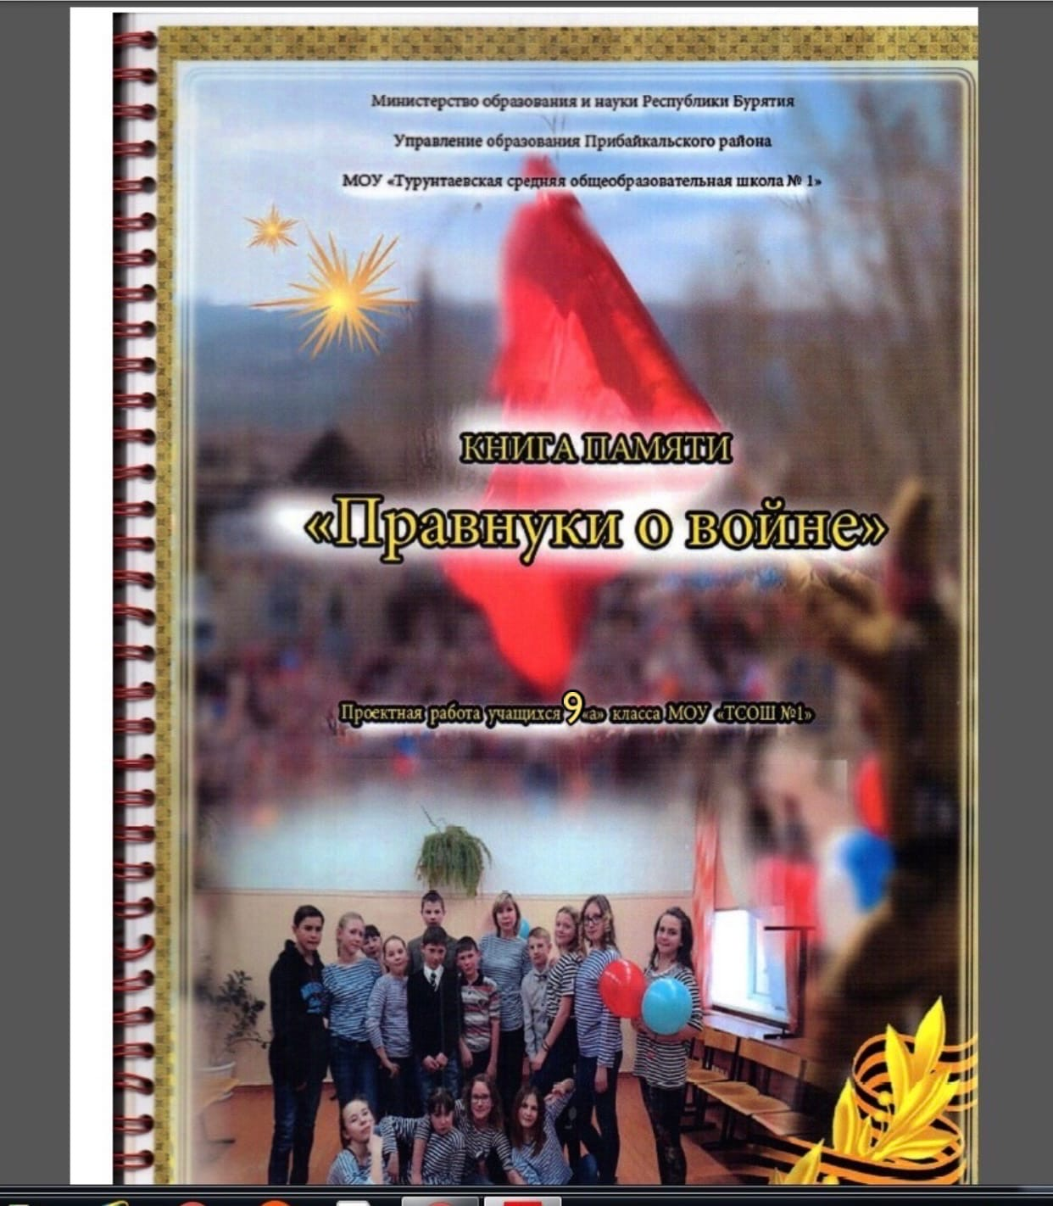

Slide 10
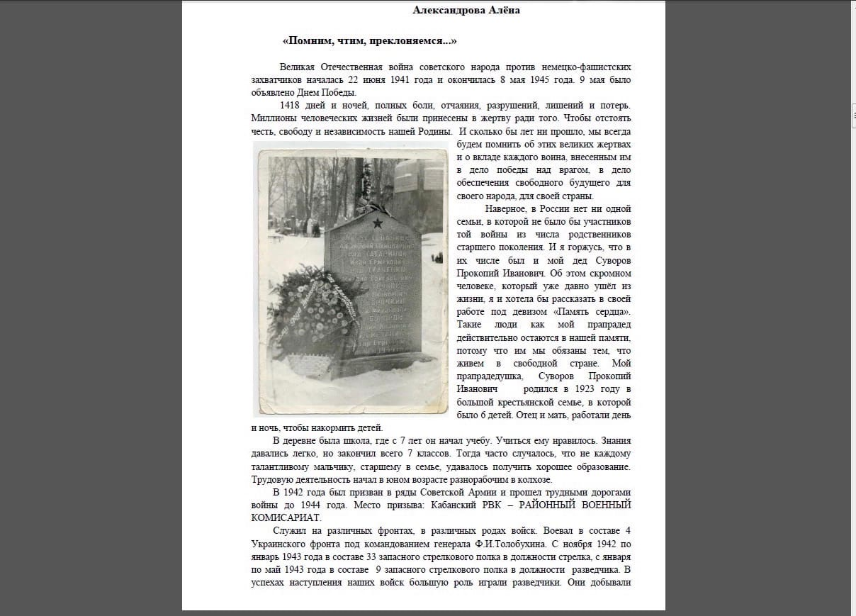

Slide 11
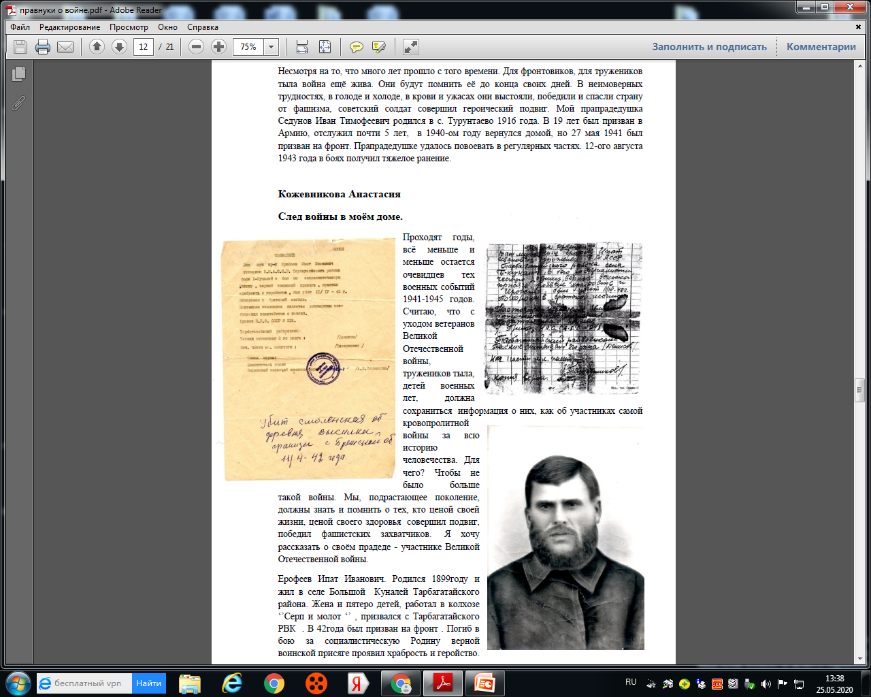

Slide 12





